Slide 1
Тема: «Полезные игрушки для дома и семьи» «Изготовление сувенира : «Карандашница» Педагог дополнительного образования Сульдина Эльмира Амуровна Высшая квалификационная категория Республика Саха(Якутия) Мирнинский район п.Светлый ул. Дружбы Народов дом 1. индекс: 678196 эл. адрес: CDTSvetliy@yandex.ru 8(411)36 71895 п Светлый январь 2021 .
Филиал МАУ ДО «ЦДО» г.Мирный в п. Светлый

Slide 2
Актуальность
Заинтересованность детей занятием декоративно-прикладным творчеством. Использование бросового материала для украшения рабочего стола. Этот предмет интерьера должен быть всегда под рукой, хранить все письменные принадлежности в одном месте, да и просто украшать стол. В школе этот предмет часть рабочего места ученика, в котором все необходимые письменные инструменты хранятся в одном, удобном месте, где их всегда можно взять.
Так же экономия средств при выборе подарков и в будущем вероятность заняться прибыльной предпринимательской деятельностью в пользу обществу.

Slide 3
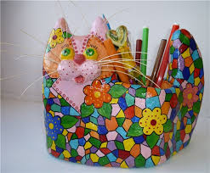
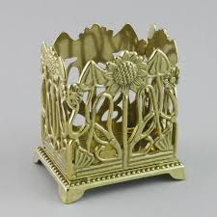
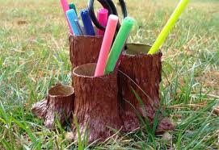

Slide 4
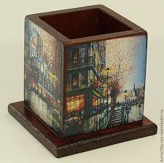
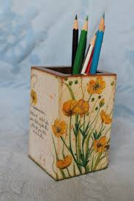
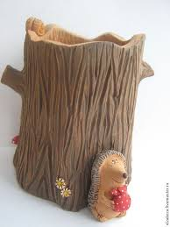

Slide 5
Историческая справка
Историю возникновения подставки под письменные принадлежности следует рассматривать параллельно с возникновением самих письменных принадлежностей. История карандаша начинается с XІ столетия. Художники рисовали тогда в основном палочками, изготовленными из смеси свинца с цинком, иногда их называли "серебряными карандашами". Графитные карандаши известны с XVІ в. Покупатели, в основном, художники, затискали эти графитовые палочки между кусочками дерева или веточками, завертывали их в бумагу или обвязывали их веревкой. Первый документ, в котором упоминается деревянный карандаш, датирован 1683 годом. В Германии производство графитных карандашей началось в Нюрнберге. Современный карандаш изобрел в 1794 году французский ученый и изобретатель Николя Жак Конте. В современных грифелях используются полимеры, которые разрешают добиваться нужного соединения прочности и эластичности, дают возможность изготовлять очень тонкие грифели для механических карандашей (до 0,3 мм).

Slide 6
Обычную нам шестигранную форму корпуса карандаша предложил в конце XІ ст. граф Лотар фон Фаберкастл, заметив, что карандаши круглой формы часто скатываются из преклонных поверхностей. 2/3 материала, который составляет простой карандаш, идет в отходы при его заточении. Это натолкнуло американца Алонсо Кроса, пионера современных пишущих инструментов, на создание в 1869 году металлического карандаша, где стержень держится металлическими прижимами (цангами) - цанговый карандаш. Это скромное начало повлияло на развитие целой группы товаров, которые используются сегодня повсеместно.
Оригинальный предмет, карандашница, является примером предметов кабинетного интерьера уже первой половины XIX века.

Slide 7
Цель: Познакомить обучающихся с историей возникновения сувенира «Карандашница» и с их разновидностями. Изготовить каркас для игрушки- сувенира «Карандашница.»
Задачи: Показать приемы с различными способами расположения деталей бумажной выкройки на ткани ;
научить самостоятельному выполнению художественных элементов игрушки- сувенира (раскроя деталей); научить наиболее экономному способу расположения деталей;
выбирать величину припуска на швы в зависимости от свойства ткани.
развитие мелкой моторики рук;
воспитание чувства товарищества и взаимопомощи;
привитие эстетического вкуса.
Кроме образовательных задач на любом занятии реализуются и воспитательные задачи такие как воспитание художественного вкуса, интереса к творчеству, аккуратное отношение к вещам и труду людей.

Slide 8
1. Инструменты : Жестяная банка, щипцы, ножницы, иголки и нитки швейные, мастер клей. 2. Материалы для изготовления: ткань, флис для изготовления деталей, синтепон для набивки, бусинки или кожа белого и черного цвета для глаз.
Для изготовления «Карандашницы» нам понадобиться:

Slide 9
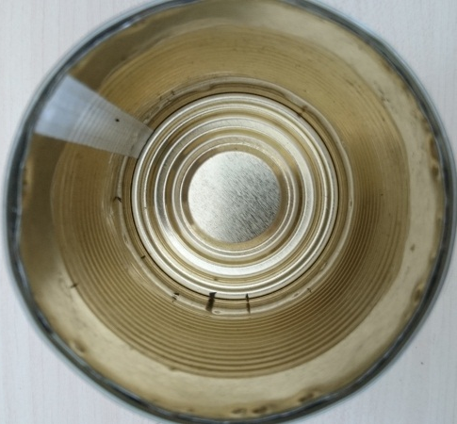
Предварительная работа

Slide 10
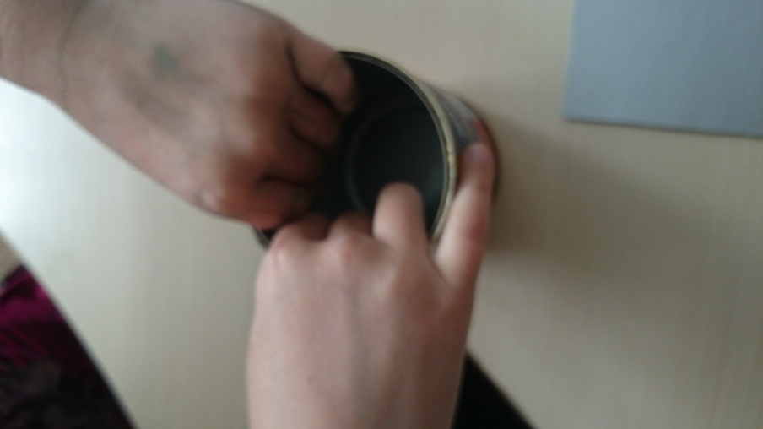

Slide 11
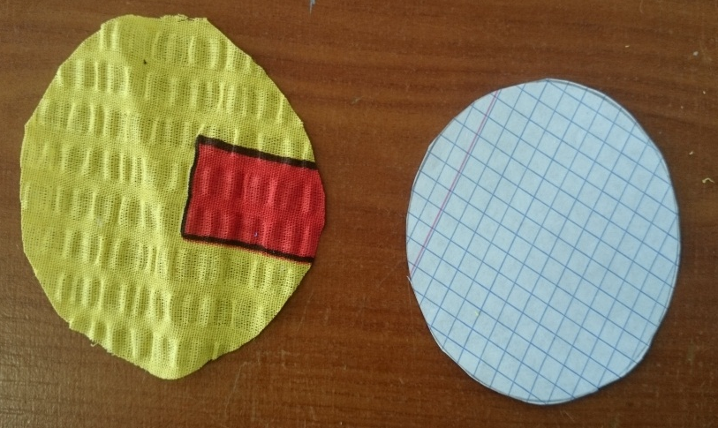
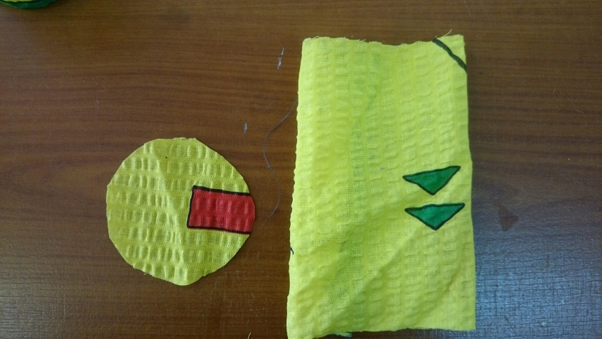
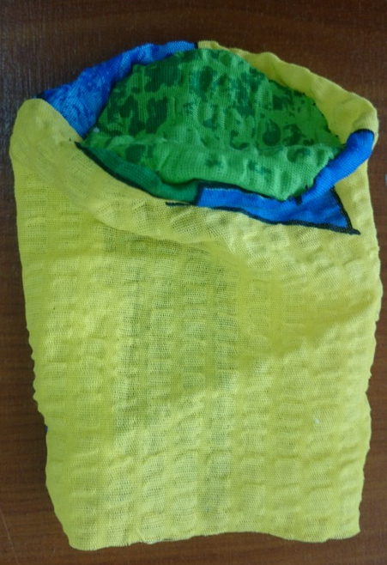
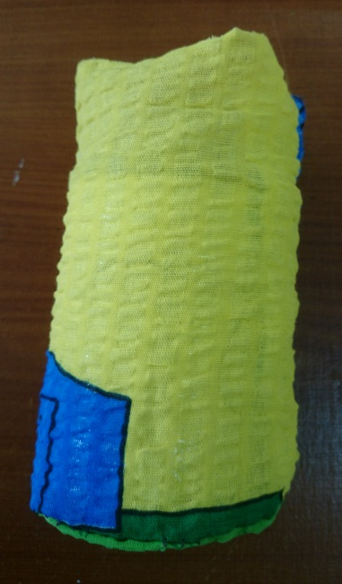

Slide 12
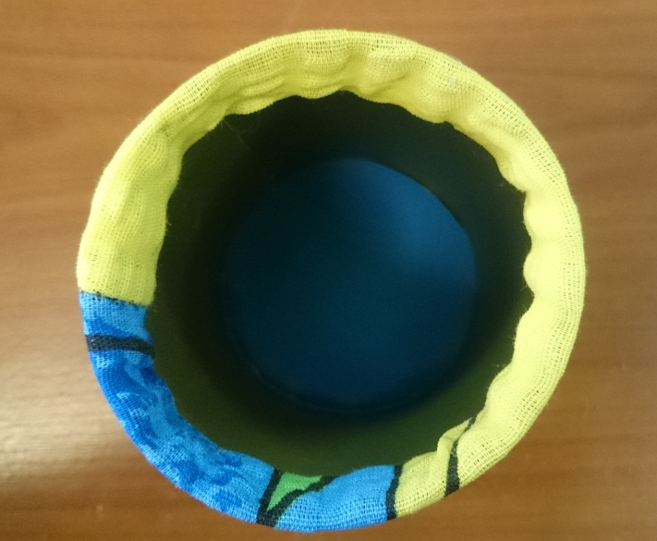

Slide 13
I этап. Подготовка ткани к раскрою и раскрой
Цель:
ознакомить с различными способами расположения деталей бумажной выкройки на ткани;
научить наиболее экономному способу расположения деталей;
выбирать величину припуска на швы в зависимости от свойства ткани;
воспитывать эстетический вкус.

Slide 14
Наглядные пособия:
детали выкройки, схема расположения деталей выкройки
Оборудование и материалы:
Ткань, иглы, булавки, мел, ножницы, детали выкройки.
1 Ознакомление с порядком работы:
1) Подготовка ткани к раскрою.
Определить направление на ткани долевой нити, лицевую и изнаночную сторону, направление рисунка. Проверить дефекты.
Проутюжить ткань.
2) Раскладка деталей выкройки на ткани.
Расположить на ткани детали выкройки, отступив от среза на величину припуска на швы. Работа проводится на столе с ровной гладкой поверхностью.
Направление нитей основы на выкройке должна совпадать с направлением на ткани.
Детали лекала располагают так, чтобы раскладка была экономичной.
Расположив на ткани детали выкройки, приколите их булавками и приступайте к обмелке.
Обрисовывают выкройку дважды – по контуру лекала и с учетом припусков на швы.
Линии, по которым будет проводиться раскрой, и контрольные точки проводят остро заточенным мелом, тонким кусочком мыла или мягким карандашом.

Slide 15
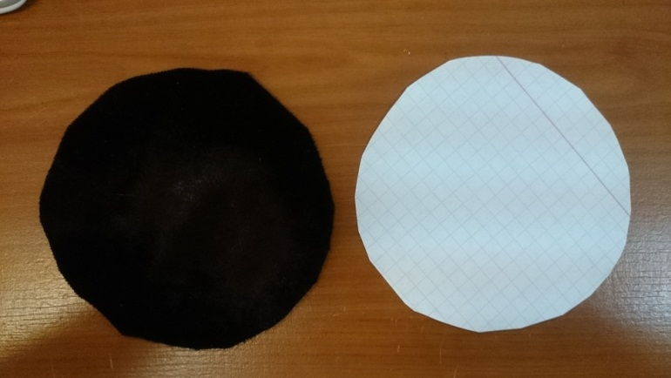
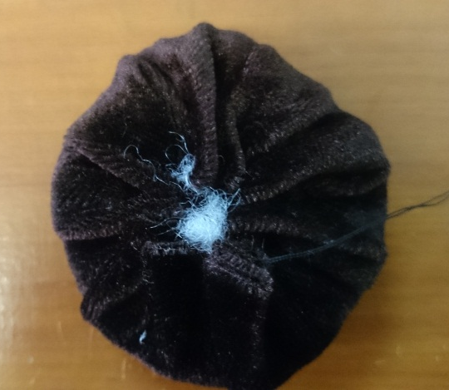
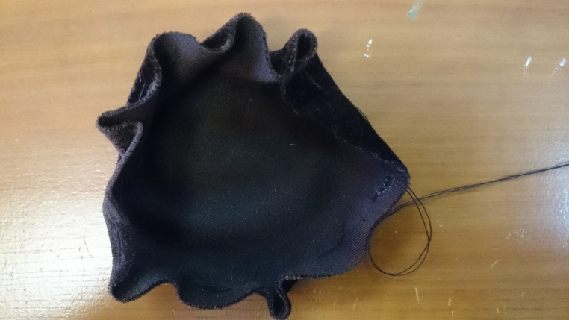
Детали для обезьянки

Slide 16
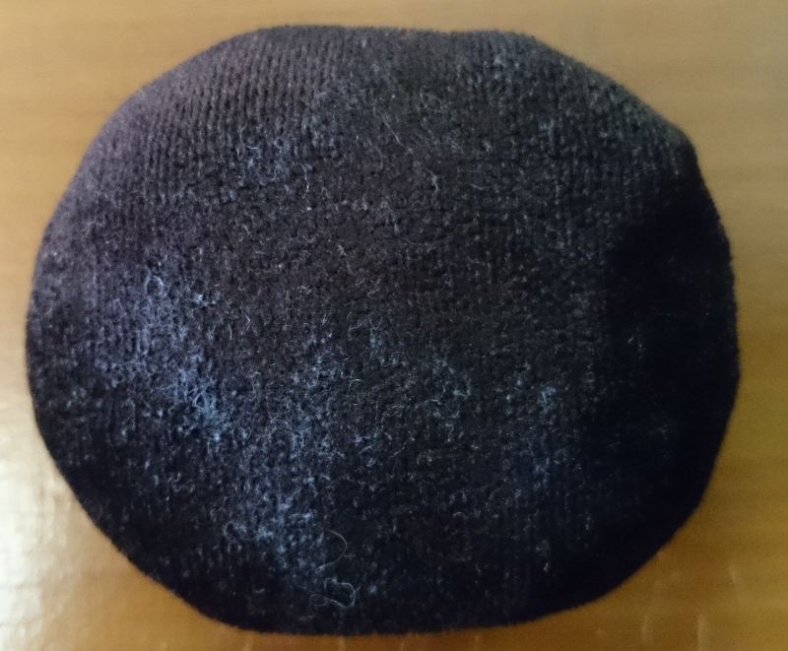

Slide 17
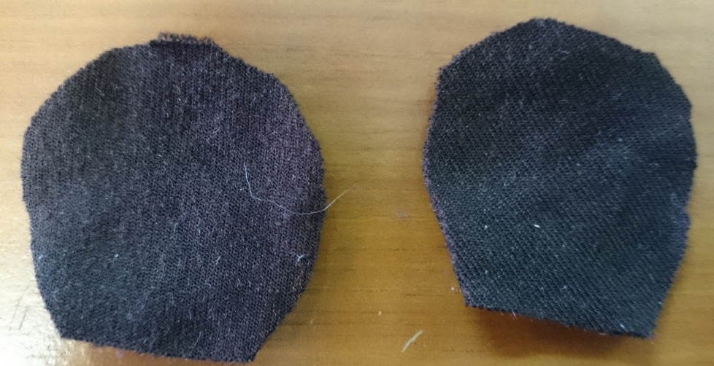
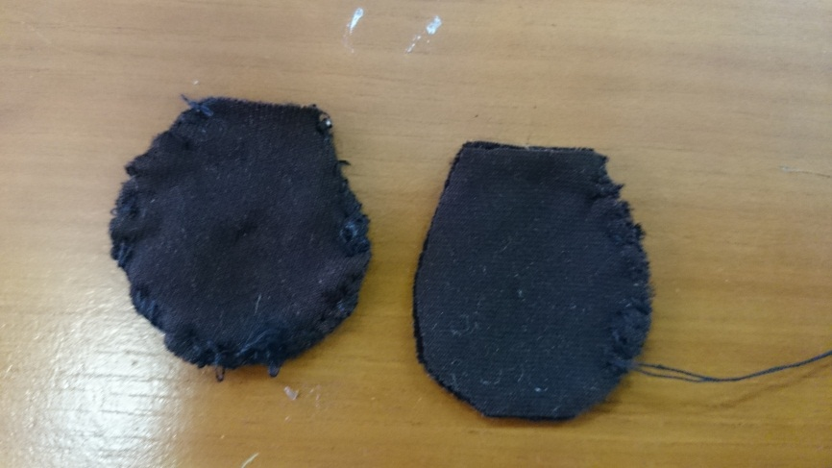

Slide 18
Итог I этапа.
Проверка качества выполнения подготовки каркаса и раскроя деталей игрушки- сувенира «Карандашница».
Анализ. Руководитель анализирует деятельность кружковцев, отмечая рациональность раскладки деталей выкройки мягкой игрушка на ткани, правильность выполнения обмеловки и приемов раскроя, качество выполнения работы, соблюдение правил безопасной работы.
Словесное поощрение кружковцев.

Slide 19
II этап. Порядок соединения деталей кроя мягкой игрушки и прикрепление к каркасу.
Цель: Изготовление шариковой мягкой игрушки обезьянки, прикрепления к основе. Познакомить обучающихся с последовательностью соединений деталей мягкой игрушки.
Задачи: Завершение изготовления игрушки– сувенира «Карандашница»
Продолжаем учить самостоятельному выполнению художественных элементов игрушки- сувенира
развитие мелкой моторики рук;
воспитание чувства товарищества и взаимопомощи;
привитие эстетического вкуса.
Кроме образовательных задач на любом занятии реализуются и воспитательные задачи такие как воспитание художественного вкуса, интереса к творчеству, аккуратное отношение к вещам и труду людей.

Slide 20
Правила ТБ на занятии.
Класть ножницы на стол так, чтобы они не выступали за край стола.
Не работать тупыми ножницами с ослабленным шарнирным креплением.
Передавать кольцами вперед.
Игла должна находиться в игольнице.
Не держать ножницы в открытом виде
Не резать ножницами на ходу.
Не нанизывать длинную нитку.
Аккуратно работать с проволокой, не махать ей, работать с проволокой осторожно чтоб не поранить руки или своего соседа.

Slide 21
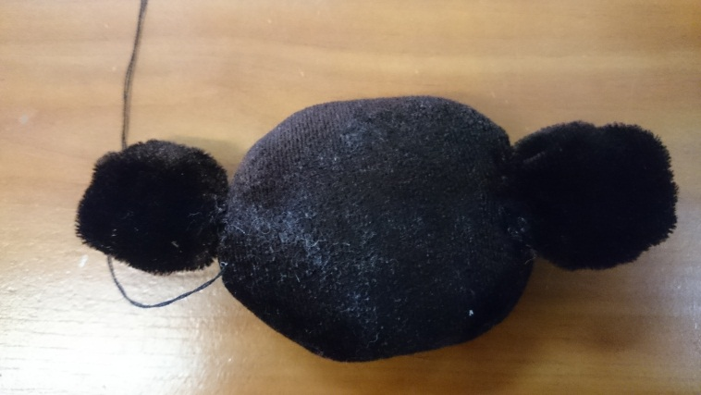

Slide 22
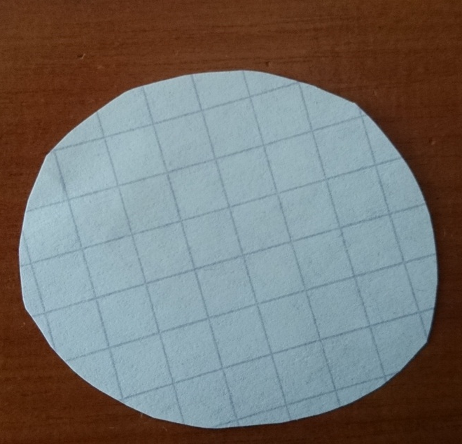
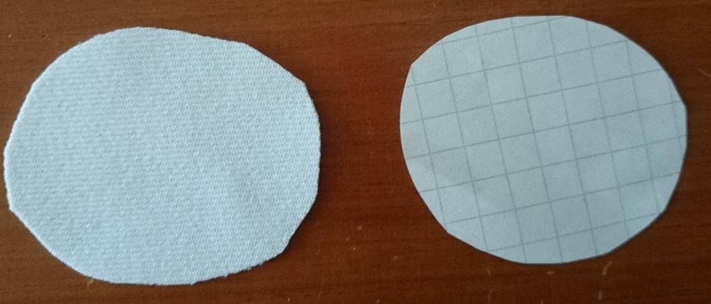

Slide 23
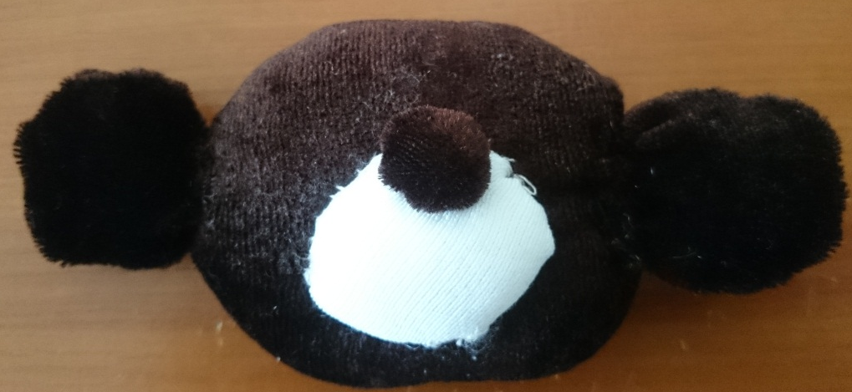

Slide 25
Готовая работа

Slide 27
Итог II этапа.
Проверка качества изготовления игрушки-сувенира «Карандашница»
Анализ. Руководитель анализирует деятельность кружковцев, правильность выполнения ручных швов мягкой игрушка, оценивает оригинальность оформления «мордочки» изделия, качество выполнения работы, соблюдение правил безопасности ручных работ. Словесное поощрение кружковцев.

Slide 28
Спасибо за внимание!!!!

